Slide 1
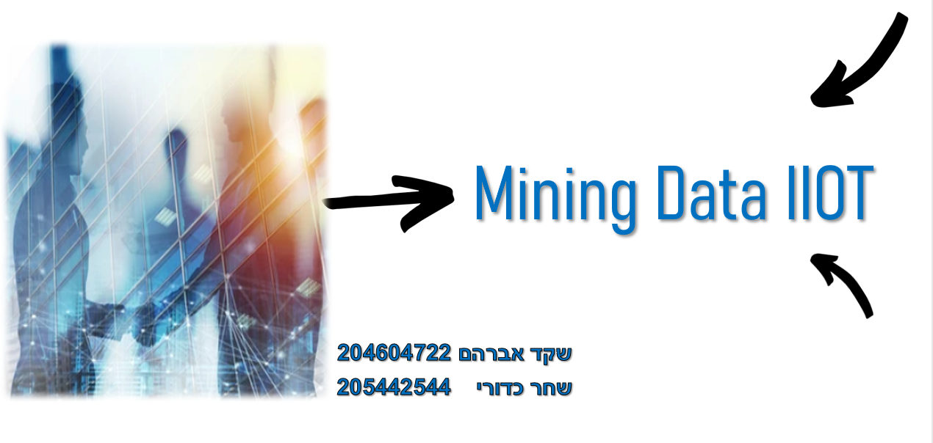

Slide 2

Introduction

Slide 3


Purpose and Overview
מטרות:
הגדרת תהליכי איסוף של המידע מהמכונות
ביצוע כריה של המידע על פי הגדרה
ביצוע פעולות עיבוד על המידע לצורך קבלת תצורת אחידה ושמירתו במאגר מידע מרכזי לצורך חקר בהמשך
חלקי המערכת:
PARSER
Elastic Search
Kibana

Slide 4
Requirement Specification Essence

Slide 5
Requirements Definitions Summary
Requirement | Priority | Identifier
התחברות למסד הנתונים על מנת לשלוף את הדו"חות הלא מעובדים. | 1 | REQ01
שליפת הדוחות לפי המכונות. | 3 | REQ02
המרת הלוגים לפורמט CSV. | 1 | REQ03
הכנסת קבצי ה CSV לElasticsearch. | 1 | REQ04
עיבוד הנתונים: אנליזה וחיפוש. | 2 | 5REQ0
הצגת הנתונים ב Kibana. | 4 | 6REQ0
הרחבת המערכת למגוון רחב יותר של סוגי לוגים. | 5 | 7REQ0

Slide 6
Use Cases Summary
Actor Table
Use Case Name | Actor’s Goal (what the actor intends to accomplish) | Actor
התחברות ל DB (1-UC) | התחברות למסד הנתונים ושליפת דף HTML | Parser
המרה ( 2UC-) | המרת הלוג מדף HTML לפורמט CSV. | Parser
הכנסה לELK (UC-3) | העברת קובץ הCSV ל elastic search. | Parser
ניתוח מידע (UC-4) | חיפוש ואנליזה בזמן אמת של המידע מהלוגים | Elastic Search
ויזואליזציה ( UC-5) | מציגה את המידע על גבי dashboard מאפשרת visualization של המידע. | Kibana

Slide 7
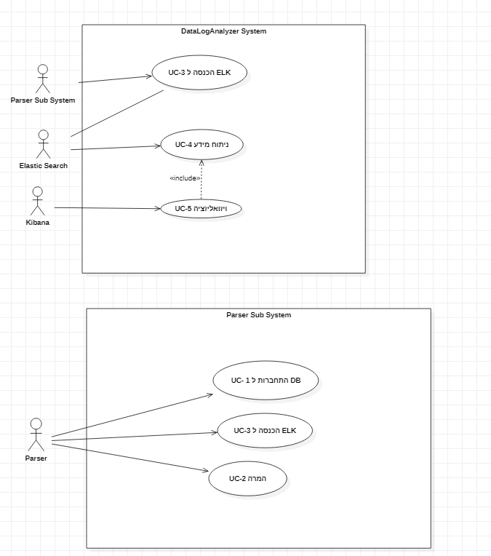
Use Cases Summary
Use Cases Diagram

Slide 8
Use Cases Summary
Glossary
Use Case UC-1: Login into the Database and retireving HTML pages
Related Requirments | REQ01, REQ02
Initiating Actor | Parser
Actor’s Goal | התחברות למסד הנתונים ושליפת דף HTML
Preconditions | קבלת הפרמטרים של מסד הנתונים
Flow of Events for Main Success Scenario
The System try to establish connection with the DB. The connection is established. Running query to extract the information, and retrieve the result. The System get the HTML page from the DB.
Use Case UC-2: Convertion
Related Requirments | REQ03
Initiating Actor | Parser
Actor’s Goal | המרת הלוג מדף HTML לפורמט CSV.
Preconditions | חיבור עם מסד הנתונים REQ01, שליפת המידע מבסיס הנתונים REQ02 .
Flow of Events fo Main Success Scenario
The parser take the input (HTML page) and extract the information from the HTML tags and enters it into a data table. Turning the data table object into a CSV format. Saving the CSV format object as a CSV file.
Flow of Events for Main Failure Scenario
HTML tags are not valid and the parser will extract none-valid information. The data table won’t convert to CSV format.

Slide 9
Use Cases Summary
Glossary
Use Case UC-3: Insert the CSV to the Elastic Search
Related Requirments | REQ04
Initiating Actor | Parser
Actor’s Goal | העברת קובץ הCSV ל elastic search.
Preconditions | המרת הקובץ ה HTML לפורמט CSV UC-2 ---
Flow of Events fo Main Success Scenario
The system take the path to the folder where the CSV files are located. The system insert the csv files to elasticsearch.
Use Case UC-4: Data Search & Analysis
Related Requirments | REQ05
Initiating Actor | ElasticSearch
Actor’s Goal | עיבוד הנתונים כלומר מבצעת חיפוש וניתוח (אנליזה) של הנתונים שהתקבלו כקבצי CSV
Preconditions | העברת קבצי ה CSV מה – PARSER ל- UC-3 – ELK
Flow of Events for Main Success Scenario
The parser succefully inserts the CSV files to ELK The ELK get the data process it and analyze.

Slide 10
Use Cases Summary
Glossary
Use Case UC-5: Visualizing
Related Requirments | REQ05,REQ06
Initiating Actor | KIBANA
Actor’s Goal | מציגה את המידע על גבי dashboard מאפשרת ויזואליזציה של המידע.
Preconditions | עיבוד הנתונים: אנליזה וחיפוש UC-4
Flow of Events fo Main Success Scenario
The Kibana get the analyzed data from ElasticSearch. Kibana visualize the analyzed data in different ways.

Slide 11
Traceability Matrix
REQS | PW | UC01 | UC02 | UC03 | UC04 | UC05
REQ01 | 1 | x
REQ02 | 3 | x
REQ03 | 1 |  | x
REQ04 | 1 |  |  | x
REQ05 | 2 |  |  |  | x | x
REQ06 | 4 |  |  |  |  | x
Max PW |  | 3 | 1 | 1 | 2 | 4
Total PW |  | 4 | 1 | 1 | 2 | 6

Slide 12
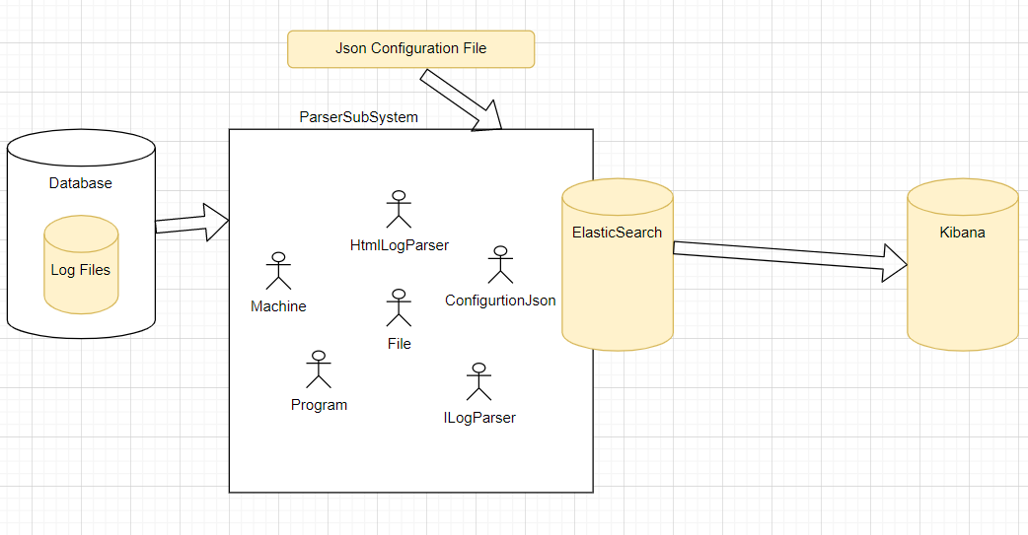
High-Level SW

Slide 13
Data Design

Slide 14
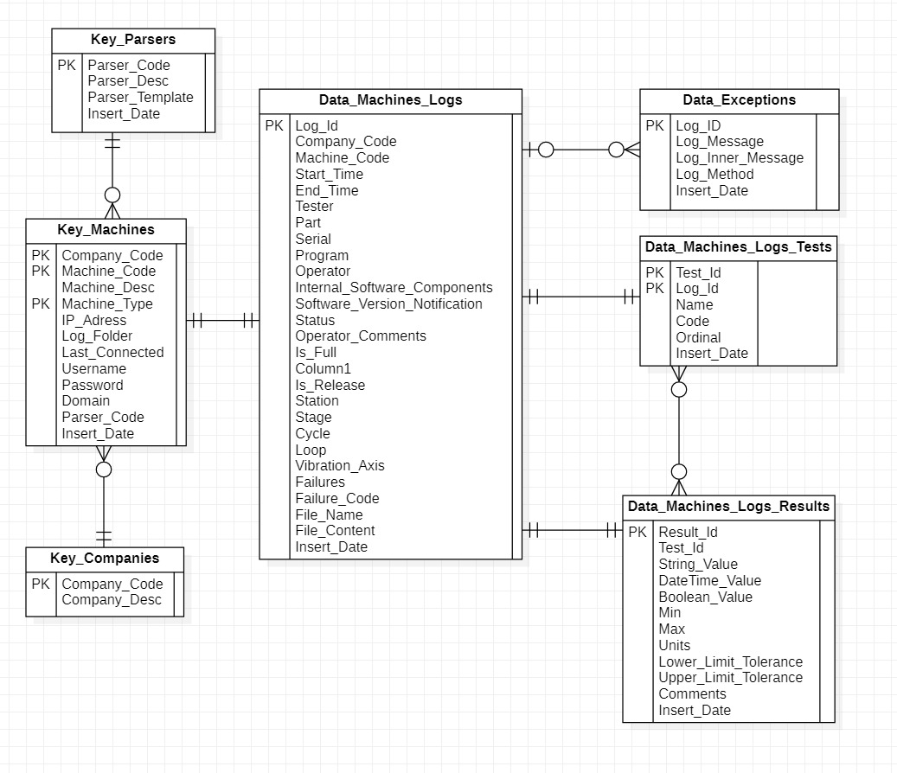
ERD

Slide 15
Object Design

Slide 16
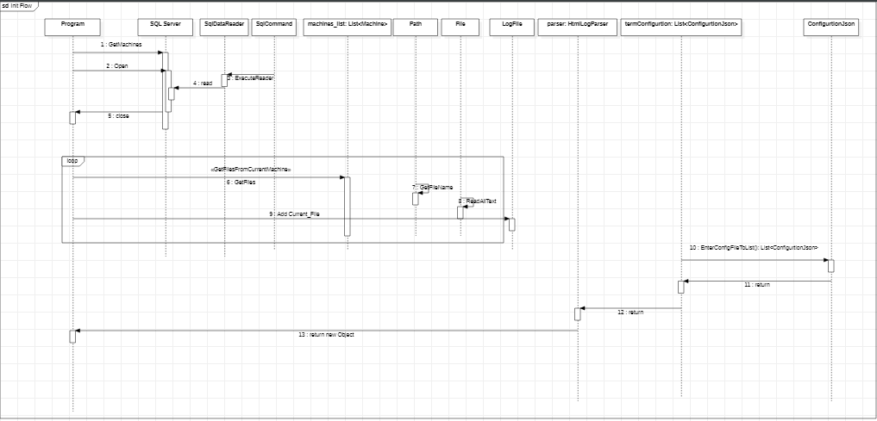
Dynamic Object Modeling

Slide 17
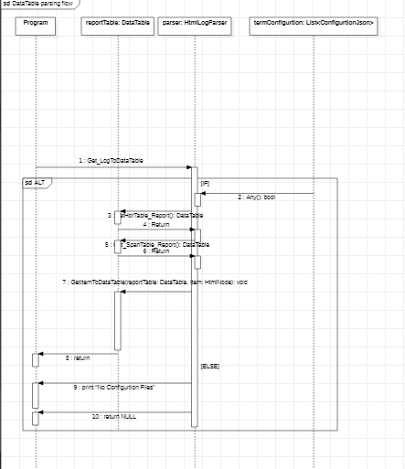
Dynamic Object Modeling

Slide 18
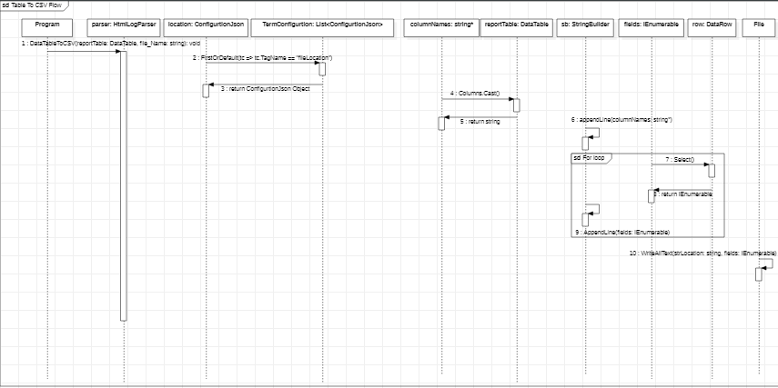
Dynamic Object Modeling

Slide 19
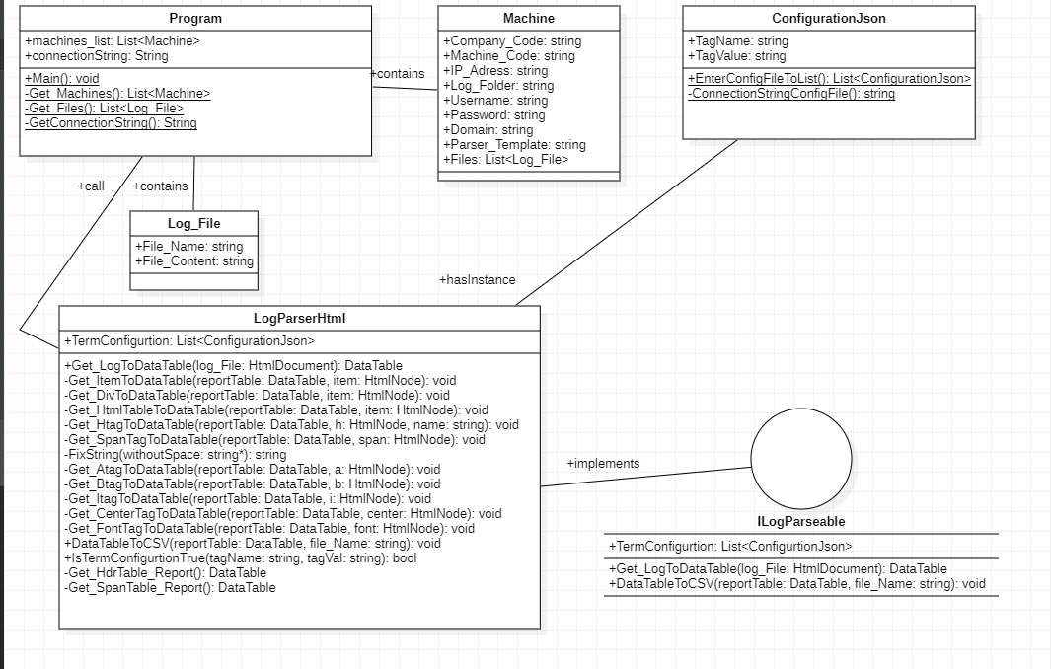
Static Object Modeling

Slide 20
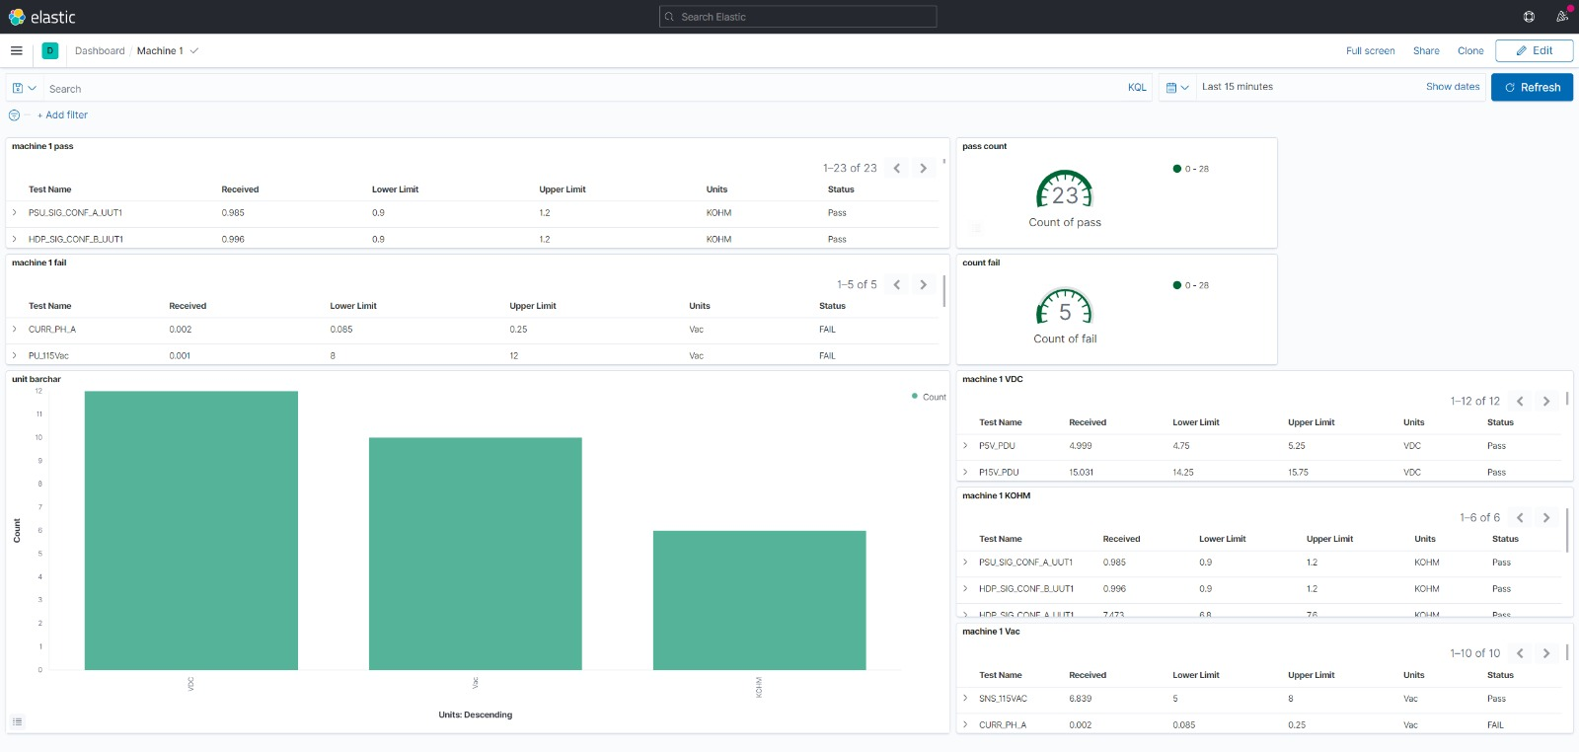
User Interface Design

Slide 21
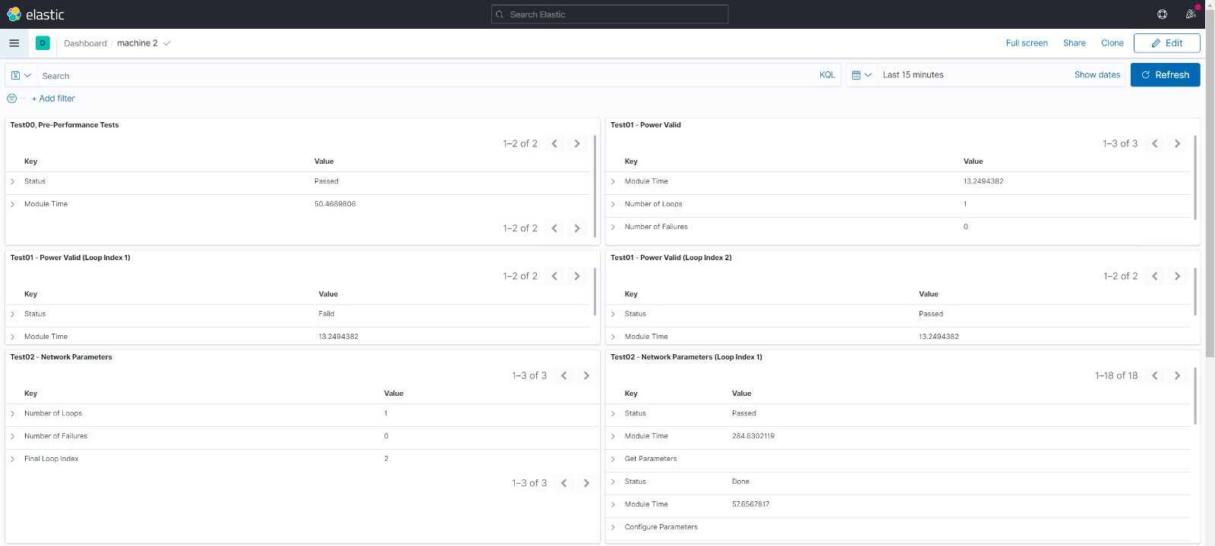
User Interface Design

Slide 22
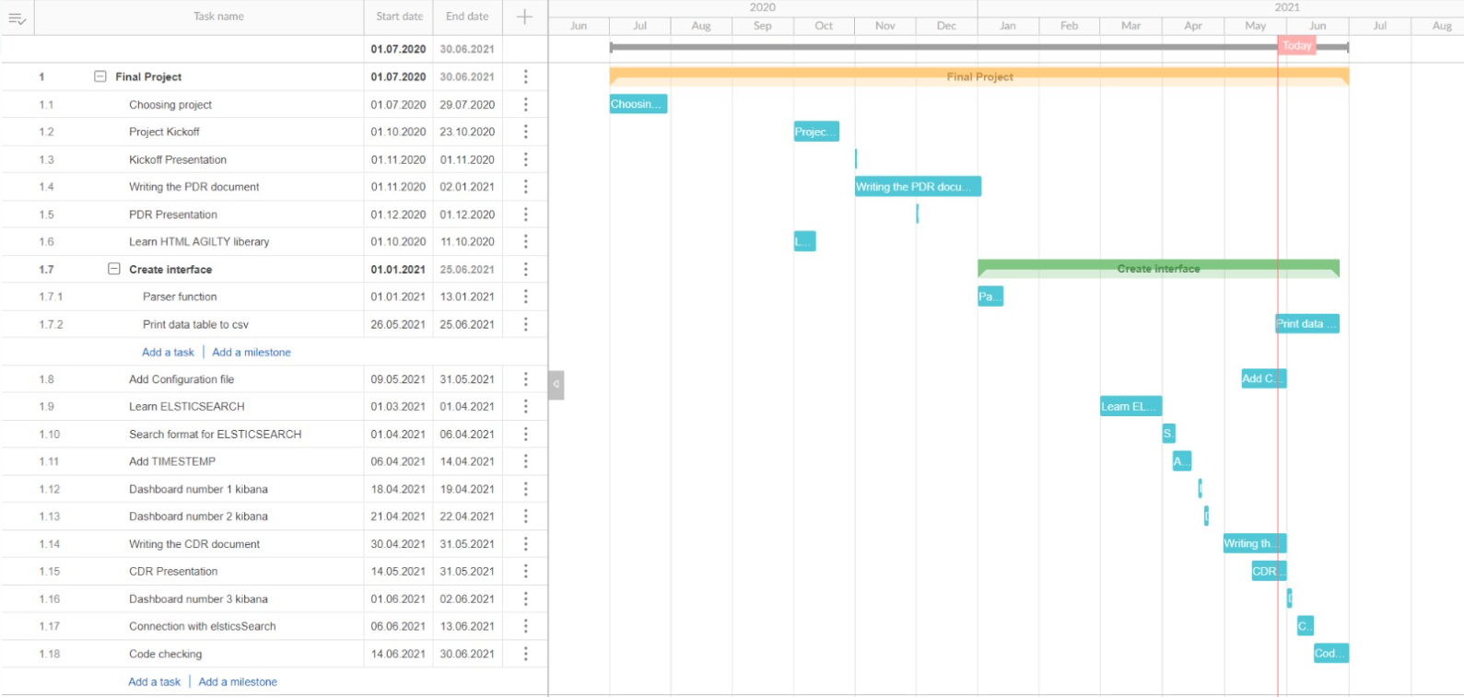
Refined Project Plan

Slide 23


